Slide 1
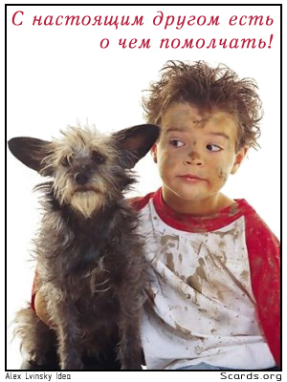
Что такое настоящая дружба?
Учитель физической культуры МОУ Томилинская СОШ № 19
Сираковская Яна Вадимовна

Slide 2
Друг – это тот…

Slide 3
Как мы обычно выбираем друзей?

Slide 4
Чем отличается друг от знакомого, приятеля, товарища?

Slide 5
О человеке, с которым вы просто здороваетесь во дворе, вы можете сказать… .
О человеке, с которым время от времени обсуждаете детали матча, фильм, какие-то события, вы скажите… .
Об однокласснике, с которым за 8 лет съеден пуд соли, скажете… .
О человеке, которому доверяете свои тайны, с которым делите радости и печали, скажете… .

Slide 6
Ситуация 1
Вы пришли с тренировки и буквально валитесь с ног от усталости. Но тут звонит ваш друг и просит помочь: ему нужно отнести в мастерскую тяжелый монитор. Как вы поступите?

Slide 7
Ситуация 2.
Вы играли в футбол. Ваш друг сломал руку. Что вы сделаете?

Slide 8
Ситуация 3
Ваш друг поступил с вами подло, но потом решил вернуть вашу дружбу, предложив дорогой подарок. Как поступите?

